Slide 1
Övningspaket för kommuner
För stärkt valsäkerhet

Slide 2
Om övningen
Detta underlag är framtaget av Valmyndigheten och är tänkt att användas av kommuner för att kunna öva och diskutera frågeställningar relaterade till valsäkerhet.
En utsedd person bör ansvara för att leda övningen, boka in och kalla relevanta funktioner och personer till ett övningstillfälle, vilket kan genomföras såväl digitalt som fysiskt.
Som övningsledare bestämmer du hur många och vilka scenarier som gruppen ska diskutera.
Ett scenario bedöms ta cirka 15-20 minuter att genomföra. Introduktion och avslutande diskussion beräknas ta 15-30 minuter. Anpassa mötestiden utifrån hur många scenarier du planerar att gruppen ska diskutera.
Denna bild samt de tre efterföljande utgör instruktioner och information till dig som övningsledare. De är dolda och visas inte för gruppen när du startar presentationsläget.
Innan övningsdelen i presentationen finns några bilder om valsäkerhet som med fördel kan visas upp för deltagarna. Till dessa finns förslag på vad som kan sägas till bilderna i anteckningsfältet under bilderna.
I anteckningarna på en del bilder finns förslag på manus.

Slide 3
Målgrupper för övningen
Störst nytta får ni om ni kan samla nedan funktioner för övningstillfället:
Valsamordnare/handläggare
Kommunikatör
Säkerhetssamordnare
Beredskapssamordnare
Bjud eventuellt in fler funktioner som ni bedömer är relevanta, beroende på vilka scenarier ni väljer att öva utifrån. Till exempel:
IT
Juridik
Fastigheter

Slide 4
Instruktioner för dig som övningsledare
Skapa ett öppet och tillåtande samtalsklimat under övningen. Uppmuntra deltagarna att diskutera med varandra.
Försök få deltagarna att behandla övningarna som att det vore på riktigt och utgå från sina egna erfarenheter.
Hjälp deltagarna att hålla fokus på övningsmomentet. Detta är spännande områden att diskutera och det kan vara lätt att hamna i andra erfarenheter och upplevelser.
Om ni inte vidtar åtgärder för att kunna dela säkerhetsskyddsklassificerad information får endast öppen information delas under övningen.
Beakta informationssäkerheten under övningen, så att obehöriga inte tar del av material eller uppgifter de inte har behörighet för.
Märk upp och samla in eventuellt utskrivet övningsmaterial så att det inte sprids och någon misstar scenario-informationen för att handla om verkliga händelser.
Ta höjd för en avslutande diskussion om hur er organisation kan förbereda er för valet kopplat till valsäkerhet. Det finns fördjupade instruktioner kopplat till avslutningen längre ned i presentationen.

Slide 5
Övningen går till så här:
Övningsledaren läser upp scenariot.
Deltagarna funderar själva i två minuter över konsekvenserna av scenariot.
Diskutera frågeställningarna som tillhör scenariot.
Övningsledaren fördelar ordet.
Avsluta övningen med att diskutera framåtblickande om framkomna behov, och hur dessa kan fångas upp i rutiner och handlingsplaner.
Börja eventuellt om med ett nytt scenario
Notes:
Det kan bli naturligt att gå över i ett nytt scenario efter att ni diskuterat frågeställningarna, om ni gör det, glöm dock inte bort att avsluta med vad ni kommer fram till för rutiner och behov, så att resultatet av övningen blir konkret.

Slide 6
Agenda
Introduktion
Kort om valsäkerhet
Scenarioövningar
Avslutning

Slide 7
Syfte med dagens övning
För kommunen
För individen
Tydliggöra roller och ansvar inför valet – fokusera på den egna organisationen.
Identifiera behov av samverkan med interna och externa aktörer.
Identifiera ytterligare åtgärder för att stärka valsäkerheten.
Incidenter kommer att inträffa, därför är det viktigt att förbereda sig för att hantera dem.
Ger personlig utveckling och kunskap.
Ger trygghet och skapar flexibilitet.
Bästa inlärningsformen - att lyssna, dela och öva är roligt!
För Sverige
Stärkt valsäkerhet inför kommande val.
Notes:
Syftet med övningarna för er i kommunen är att öva utifrån de scenarion som är givna, att se över era roller och rutiner, hur ni tänker att ni inom organisationen borde ta er an en händelse.

Slide 8
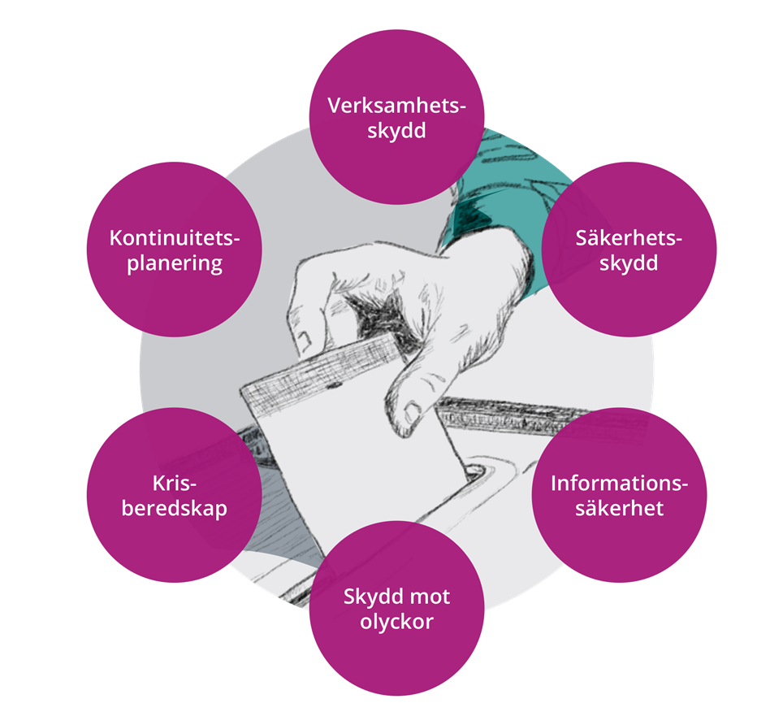
Valsäkerhet och dess beståndsdelar
Notes:
Förslag på vad som kan sägas till bilden:
Denna bild belyser just vikten av att det arbete som valadministrationen behöver genomföra för att kunna skydda genomförandet av allmänna val.
Valsäkerhet är ett samlat begrepp för valadministrationens systematiska arbete med att skydda de uppgifter som ska utföras enligt vallagen och andra valrelaterade författningar. Det handlar om säkerhetsskydd och verksamhetsskydd – men även om skydd mot olyckor, informationssäkerhet, krisberedskap och kontinuitetshantering.
Kommunens ordinarie säkerhetsarbete består av flera olika beståndsdelar och det kommunala ansvaret för att genomföra, och även skydda allmänna val, faller inom samtliga områden.
Verksamhetsskydd:
Kommunens verksamhet för att identifiera och skydda verksamhet som kan få negativa konsekvenser för genomförandet av, och förtroendet för, allmänna val om det påverkas negativt.
Säkerhetsskydd:
Kommunens arbete för att identifiera och skydda skyddsvärd verksamhet som kan ge negativa konsekvenser för Sveriges säkerhet. Läs mer på www.sakerhetspolisen.se
Informationssäkerhet:
Kommunens verksamhet för att säkerställa en tillräcklig nivå av informationssäkerhet inom ramen för genomförande av val.
Skydd mot olyckor:
Kommunens verksamhet för att skydda människors liv, hälsa, egendom och miljö mot olyckor inom ramen för genomförande av val. Läs mer på www.msb.se
Krisberedskap:
Kommunens verksamhet för att förebygga, motstå och hantera krissituationer.
Läs mer på www.msb.se
Kontinuitetshantering:
Kommunens verksamhet för att kunna genomföra allmänna val oavsett vilken störning kommunen utsätts för. Läs mer på www.msb.se

Slide 9
Vad är det som behöver skyddas vid val?
Valets genomförande
Förtroendet för valgenomförandet
Viljan och förmågan att rösta
Notes:
Förslag på vad som kan sägas till bilden:
I samband med val behöver viljan och förmågan att rösta, valets genomförandet samt förtroendet för valgenomförandet skyddas. Dessa tre aspekter hanger nära ihop och påverkas en av dem, så påverkas även de andra.
Viljan och förmågan att rösta skyddas exempelvis genom korrekt och tydlig information om när, var och hur väljaren kan rösta. Valets genomförande skyddas genom ett tillräckligt skydd av lokaler, personal, transporter, valmaterial, roster, it-stöd, kritisk infrastruktur mm. Förtroendet för valgenomförandet skyddas genom ett tillförlitligt genomförande och transparent kommunikation i händelse av en avvikelse.

Slide 10
Principer för krishantering i Sverige
Ansvarsprincipen
Närhetsprincipen
Likhetsprincipen
Notes:
Förslag på vad som kan sägas till bilden:
I Sverige finns något som kallas för de tre grundprinciperna, att ha i åtanke när man pratar om kriser. Dessa är ansvarsprincipen, närhetsprincipen och likhetsprincipen. Utöver dessa tre är det centralt att agera i händelse av en kris (inte avvakta i tron på att någon annan ska agera) och att samverka med andra aktörer.
Ansvarsprincipen
Den som har ansvar för en verksamhet under normala förhållanden ska ha det också under en krissituation.
Likhetsprincipen
Under en kris ska verksamheten fungera på liknande sätt som vid normala förhållanden – så långt det är möjligt. Verksamheten ska också, om det är möjligt, skötas på samma plats som under normala förhållanden.
Närhetsprincipen
En kris ska hanteras där den inträffar och av dem som är närmast berörda och ansvariga. Det är alltså i första hand den drabbade kommunen och den aktuella regionen som leder och arbetar med insatsen. Först om de lokala resurserna inte räcker till blir det aktuellt med statliga insatser.
Källa: krisinformation.se

Slide 11
Att tänka på under övningen:
Detta är inte ett test Scenarierna är påhittade men inspirerade av verkliga händelser. De ska ses som en motor för gruppen att öva sitt tänkande och beslutsfattande på i en miljö där det är tillåtet att inte ha alla svar på plats. | Dina erfarenheter Genom att agera utifrån era roller och använda era gemensamma kunskaper och erfarenheter kan ni fylla i de luckor som eventuellt finns.
Behandla scenariot som riktigt Omfamna scenariot och ha överseende med eventuella brister och kunskapsluckor. | Intressenter i fokus Fråga dig själv hur denna situation skulle te sig för medarbetare, allmänheten eller externa intressenter.

Slide 12
Redo?
Nu börjar övningen

Slide 13
Scenario 1

Slide 14
Scenario 1
Övnings-material
Natten mot den 9 juni upptäcks en allvarlig driftstörning i kommunens IT-system. Störningen får påverkan på mail, intranät och extern webb.
I nätforum cirkulerar en lista med kontaktuppgifter till alla röstmottagare i kommunen.
Flera röstmottagare har fått hotfulla sms och telefonsamtal. Röstmottagarna hör av sig och uttrycker stor oro för hoten de mottagit.
I sociala medier sprids nu rykten om störningarna samt osäkerhet kring om valet kan genomföras.

Slide 15
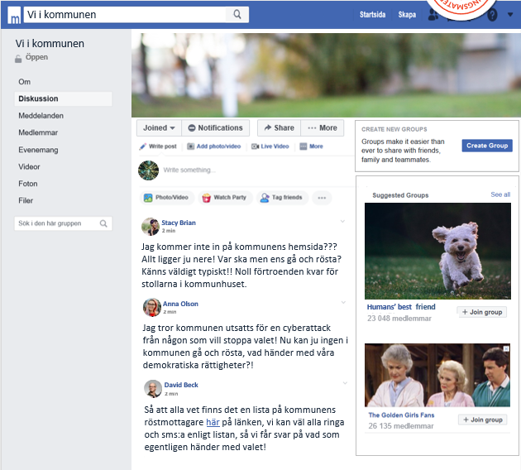
Scenario 1
Övnings-material
I sociala medier

Slide 16
Frågor till scenario 1
Övnings-material
Vad behöver ni göra för att hantera situationen?
Behöver ni samverka med någon/några andra aktörer? Vilka?
Hur och vad väljer ni att kommunicera, och till vem?
Rapporterar ni en incident? Till vem och varför/varför inte?
Är det aktuellt med en polisanmälan?

Slide 17
Scenario 2

Slide 18
Scenario 2
Övnings-material
Klockan 04:45 på valdagens morgon får kommunens TiB information om att brandlarmet gått och sprinklers aktiverats i en av kommunens största byggnader, dit flest väljare väntas under dagen.
Räddningstjänsten konstaterar snabbt att ingen brand har inträffat. Dock har sprinklersystemet gjort att lokalen behöver saneras och den kommer dessvärre vara oanvändbar under valdagen.
Det är oklart vad som orsakat att brandlarmet och sprinklersystemet utlösts, och felsökning pågår.
Notes:
Detta kan handla om en byggnad med flera vallokaler eller en förtidsröstningslokal – välj själva det som blir mest relevant för just er kommun.

Slide 19
Frågor till scenario 2
Övnings-material
Vad behöver ni göra för att hantera situationen?
Har ni eventuella reservlösningar för att hantera frånfall av ett eller flera röstmottagningsställen?
Behöver ni samverka med någon/några andra aktörer? Vilka?
Hur och vad väljer ni att kommunicera, och till vem?
Tänk även på väljarna!

Slide 20
Scenario 3

Slide 21
Scenario 3
Övnings-material
Individer från en våldsbejakande extremistgrupp har synts utanför två av kommunens vallokaler. De har stått tysta i uniformsliknande kläder och filmat personer som gått in i lokalerna.
Ett par individer ur gruppen har även varit inne i röstningslokaler och filmat för att ”säkerställa att valet går rätt till”.
Gruppen har spridit filmerna i sociala medier och riktat hån mot valgenomförandet och den demokratiska processen.
I sociala medier sprids rykten om att det är farligt att gå och rösta i kommunens röstningslokaler.

Slide 22
Frågor till scenario 3
Övnings-material
Vad behöver ni göra för att hantera situationen?
Behöver ni samverka med någon/några andra aktörer? Vilka?
Hur och vad väljer ni att kommunicera, och till vem?
Rapporterar ni en incident? Till vem och varför/varför inte?

Slide 23
Scenario 4

Slide 24
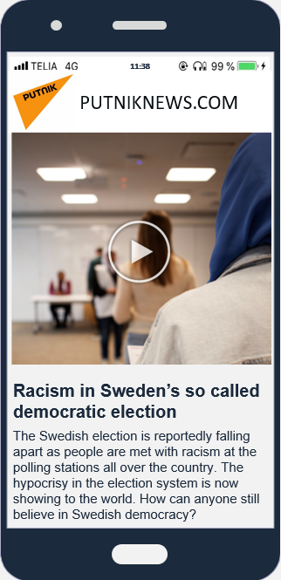
Scenario 4
Övnings-material
Under förtidsröstningen blir en röstmottagare trakasserad av en väljare. Röstmottagaren blir upprörd och skriker ett rasistiskt tillmäle åt individen. Röstmottagarens utbrott filmas av en annan person i lokalen.
Filmen läggs senare under dagen ut på sociala medier och får snabbt en väldigt stor spridning, troligtvis på grund av att den delas från konton som kontrolleras av främmande makt.
Filmen sprids även av den ryska nyhetsbyrån Putnik under rubriken ”Racism in Sweden’s so called democratic election”.
Filmen och uppståndelsen i sociala medier får stor uppmärksamhet. I utsatta områden är många oroliga för att gå och rösta.
Kommunen anklagas för rasism.

Slide 25
Frågor till scenario 4
Övnings-material
Vad behöver ni göra för att hantera situationen?
Behöver ni samverka med någon/några andra aktörer? Vilka?
Hur och vad väljer ni att kommunicera, och till vem?
Rapporterar ni en incident? Till vem?

Slide 26
Scenario 5

Slide 27
Scenario 5
Övnings-material
Det har kommit till er kännedom att falska konton i sociala medier utger sig för att tillhöra er kommun. De sprider felaktig information om valet samt om vilka vallokaler som kommer användas.
I Valmyndighetens nationella lägesbild läser ni att fler kommuner i Sverige är drabbade av samma sorts missledande information.
Ett inlägg som fått betydande spridning har dessutom lagts ut av ett konto som ser ut att tillhöra ett stort politiskt parti. I inlägget står det att det går att sms:a ett visst nummer för att rösta på ett särskilt parti istället för att behöva gå till vallokalen.
I sociala medier uttrycker era kommuninvånare osäkerhet kring hur röstningen går till.

Slide 28
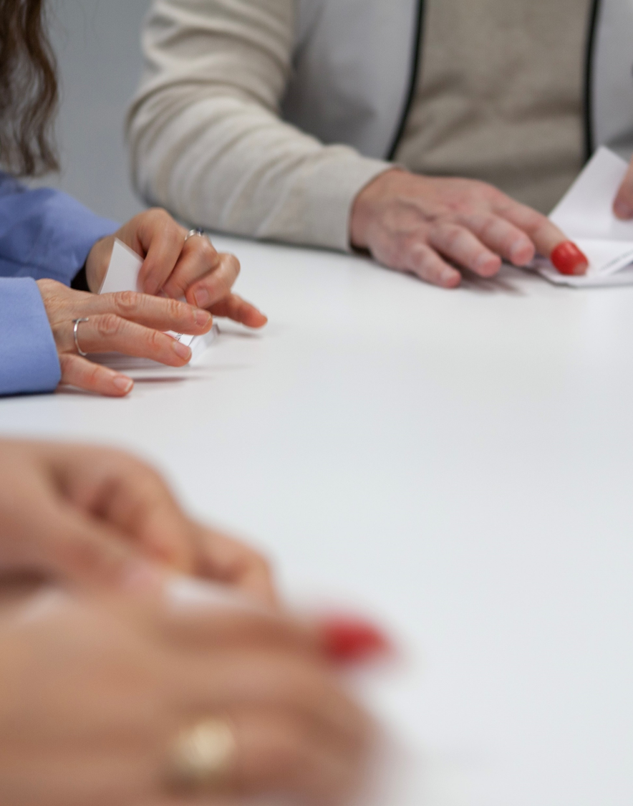
Frågor till scenario 5
Övnings-material
Vad behöver ni göra för att hantera situationen?
Hur och vad väljer ni att kommunicera, och till vem?
Behöver ni samverka med någon/några andra aktörer? Vilka?
Rapporterar ni en incident? Till vem?

Slide 29
Scenario 6

Slide 30
Scenario 6
Övnings-material
Ni har fått uppgifter om att en gruppering kommer att demonstrera vid torget nära en förtidsröstningslokal där ni förutspår att det kommer att vara en del köer under dagen.
Grupperingen är känd för att vara högljudd och att demonstrationerna förflyttar sig. Vandalisering har även skett vid tidigare demonstrationer.
Några röstmottagare har hört av sig och är oroliga för sin säkerhet och att gå ut på lunchen.
En väljare har i sociala medier skrivit att hen inte känner sig trygg med att gå och rösta idag.

Slide 31
Frågor till scenario 6
Övnings-material
Hur bedömer ni risken för att denna demonstration kan spilla över på röstmottagningen och röstmottagarnas säkerhet?
Hur och vad väljer ni att kommunicera, och till vem?
Behöver ni samverka med någon/några andra aktörer? Vilka?

Slide 32
Scenario 7

Slide 33
Scenario 7
Övnings-material
Det är onsdagen efter valdagen och ni åker till Länsstyrelsen för att överlämna kommunens röster från uppsamlingsräkningen.
Under utlastningen av röster lämnas bilen på grund av ett missförstånd obevakad under en kort stund. När valnämnden kommer tillbaka saknas en låda med valkassar.
Länsstyrelsen har inte heller sett var valkassarna kan ha tagit vägen.

Slide 34
Frågor till scenario 7
Övnings-material
Vad behöver ni göra för att hantera situationen?
Hur och vad väljer ni att kommunicera, och till vem?
Behöver ni samverka med någon/några andra aktörer? Vilka?
Rapporterar ni en incident? Till vem?

Slide 35
Avslutande diskussion

Slide 36
Instruktioner
Utifrån dagens diskussioner, vilka ytterligare åtgärder kan vi vidta i vår kommun inför EU-valet 2024?
Tänk på att ta höjd för att hålla i en avslutande diskussion där deltagarna får möjlighet att prata igenom hur övningen gick och vilka tankar som väcktes.
Ta inspiration av dessa föreslagna ämnen, men visa upp och utgå från de mer öppna frågeställningar som finns i den efterföljande avslutningsbilden.
Hur kan vi stärka valsäkerheten i vår kommuns valgenomförande på kort och lång sikt?
Hur kan andra aktörer ha nytta av vårt arbete, och hur kan det stärka valsäkerheten i länet och i Sverige?
Har vi rutiner som säkerställer en god hantering av händelser likt de som diskuterats idag?

Slide 37
Avslutning
Vilka reflektioner kan vi göra om valsäkerheten i vår kommun?
Vad har vi lärt oss idag?
Vad kan vi göra för att stärka valsäkerheten fram till valet och på längre sikt?

Slide 38
Exempel på kategorier av åtgärder
Bilaga 1
Notes:
Rapporten med ”Erfarenheter från genomförda utbildningar i valsäkerhet” hittar ni på Valcentralen under ” Start / Gemensamt stöd / Valsäkerhet / Utbildningar, förslag och råd.

Slide 39
Om detta avsnitt
De fyra bilder som följer efter denna dolda instruktionsbild sammanfattar exempel på kommunala erfarenheter, tips och råd avseende åtgärder för valsäkerhet som tidigare inkommit till Valmyndigheten efter utbildningar i valsäkerhet riktade till kommuners valnämnder under november 2021 till januari 2022.
Det är valfritt och upp till övningsledaren att välja om dessa bilder ska visas upp i slutet av övningen.
Tanken med att visa bilderna är att ge inspiration och starta diskussion i gruppen om ytterligare åtgärder för att stärka valsäkerheten i kommunens valgenomförande.
Läs mer om dessa erfarenheter, tips och råd i ”Erfarenheter från genomförda utbildningar i valsäkerhet” som finns på Valcentralen.
Notes:
Rapporten med erfarenheter hittar ni på Valcentralen ” Start / Gemensamt stöd / Valsäkerhet / Utbildningar, förslag och råd.

Slide 40
Kommunala erfarenheter, tips och råd avseende valsäkerhet
Säkerhetsplaner och rutiner
Samordning regionalt
Minst två personer vid all hantering av röster
Kommunikations-planering
Verksamhetsskydds-analys och/eller Risk- och sårbarhetsanalys
Inspektion av lokaler
Förberedande
åtgärder
Utbildning och övning
Etablering av stabsfunktion för allmänna val

Slide 41
Kommunala erfarenheter, tips och råd avseende valsäkerhet
k
Regionala kommunikations-nätverk
Larm och övervakning
Väktare för transporter
Rutiner för att meddela avfärd och ankomst
Säkerhetsmaterial
Genomsökning av lokaler
Upptäckande
åtgärder
Omvärldsbevakning kommunikation
Personell bevakning

Slide 42
Kommunala erfarenheter, tips och råd avseende valsäkerhet
Placering av valmaterial
Tillträdeskontroll
Anpassat brandskydd
Byggnadstekniskt skydd
Försvårande
åtgärder
Möblering och förankring
Låsbara transporter

Slide 43
Kommunala erfarenheter, tips och råd avseende valsäkerhet
Incidentrapportering till valnämnd och Valmyndigheten
Överfallslarm, personlarm, och följebil
Reservlokaler, mobilt lager och alternativt samband
Samverkan med Polismyndigheten, poliseskort och polisanmälan
System för att snabbt kunna meddela alla distrikt / röstmottagare
Trygghetsvärdar och röstmottagare med säkerhetsansvar
Hanterande
åtgärder
Kommunikatörer och IT-avdelning i beredskap
Fler röstmottagare

Slide 44
Tack för i dag!

